Slide 1
Отчет о реализации инновационного проекта (I этап - 2021г)
МБОУ гимназия «Эврика» им. В.А. Сухомлинского г-к Анапа
https://anapa-evrika.ru/ucheba-i-vospitanie/innovatsionnaya-deyatelnost
Notes:
© Copyright Showeet.com – Free PowerPoint Templates

Slide 2
Краевая инновационная площадка «Модель развития soft-компетенций педагогов в условиях корпоративного профессионального взаимодействия «Фабрика педагогического мастерства»
Автор проекта: Бодрова Т.А., зам. директора по УМР
Notes:
© Copyright Showeet.com – Free PowerPoint Templates

Slide 3
Организация инновационной деятельности в МБОУ гимназии «Эврика» им. В.А. Сухомлинского
Цель проекта:
- разработка и апробация модели развития soft-компетенций педагогов
в условиях корпоративного профессионального взаимодействия
«Фабрика педагогического мастерства».
Задачи проекта:
1. Разработать модель развития soft-компетенций педагогов в условиях современной школы.
2. Выявить и реализовать педагогические, организационные, кадровые условия, обеспечивающие реализацию разработанной модели.
3. Разработать нормативно-правовое и методическое обеспечение деятельности образовательных организаций по проблеме развития soft-компетенций педагогов в условиях современной школы
4. Транслировать инновационный опыт с помощью развития сетевого взаимодействия со школами муниципалитета и края.
Notes:
© Copyright Showeet.com – Free PowerPoint Templates

Slide 4
Задачи на 2021 год
01
Разработка нормативно-правового обеспечения проекта
04
Организация сетевого взаимодействия с ОО города и края, вузами и др.
02
Функционирование пед. мастерских «Я –профессионал», «Я-команда», «Я- лидер»
05
Трансляция опыта инновационной деятельности
03
Разработка и публикация РТ для педагогов
«Workbook для саморазвития»
06
Анализ данных, полученных в ходе мониторингов, методической, трансляционной деятельности
Notes:
© Copyright Showeet.com – Free PowerPoint Templates

Slide 5
ИННОВАЦИОННОСТЬ ПРОЕКТА:
1
2
3
Организована и действует Модель корпоративного профессионального взаимодействия «Фабрика педагогического мастерства»
МБОУ гимназия «Эврика» им. В.А. Сухомлинского становится стажировочной площадкой по профессиональному росту педагогов
В данном проекте впервые речь идет о том, чтобы формировать и развивать soft- компетенции педагогов на уровне ОУ
Notes:
© Copyright Showeet.com – Free PowerPoint Templates

Slide 6
Полнота разработанных нормативных правовых документов по проблеме инновационной деятельности:
01
Положение «О реализации инновационной деятельности в МБОУ гимназии «Эврика» им. В.А. Сухомлинского» (с изменениями и дополнениями)
Положение «О деятельности педагогических мастерских»
Положение «О наставничестве»
Положение « О Школе молодого педагога МБОУ гимназии «Эврика» им. В.А. Сухомлинского»
Положение о муниципальном фестивале мастер-классов молодых педагогов «Педагогический старт»
Положение об организации «Недели педагогического мастерства»
01
Приказ «О реализации инновационной площадки в МБОУ гимназии «Эврика» им. В.А. Сухомлинского
02
03
04
Приказы о проведении образовательных событий
План реализации КИП в 2021-2022 гг
Приказ «О реализации модели наставничества в МБОУ гимназии «Эврика» им. В.А. Сухомлинского»
Notes:
© Copyright Showeet.com – Free PowerPoint Templates

Slide 7
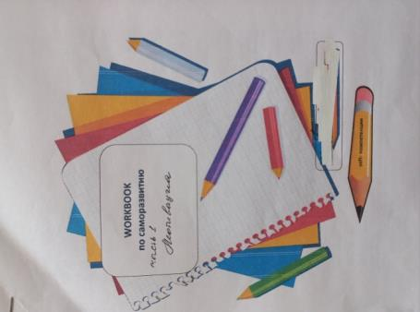
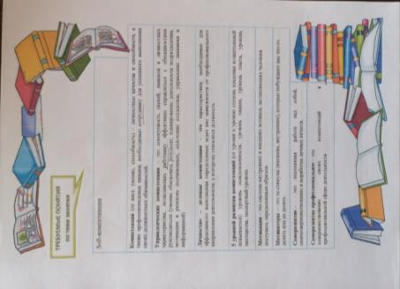
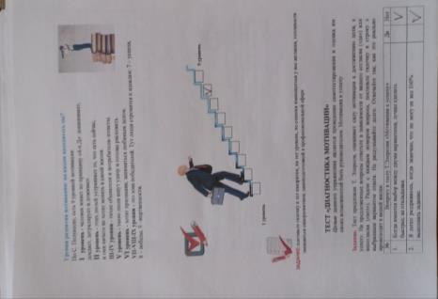
Разработана и внедряется рабочая тетрадь для педагогов «Workbook по саморазвитию»
02
Notes:
© Copyright Showeet.com – Free PowerPoint Templates

Slide 8
Влияние изменений, полученных в результате инновационной деятельности, на рост профессиональных компетенций педагогических и руководящих работников
03
Notes:
© Copyright Showeet.com – Free PowerPoint Templates

Slide 9
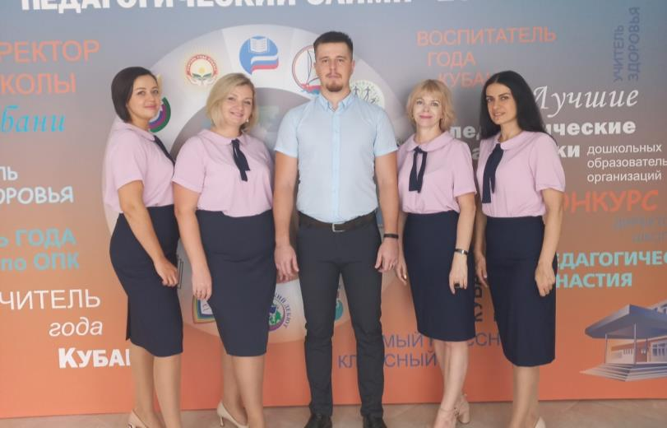
Вовлеченность педагогических и руководящих кадров в инновационную деятельность
03
Notes:
© Copyright Showeet.com – Free PowerPoint Templates

Slide 10
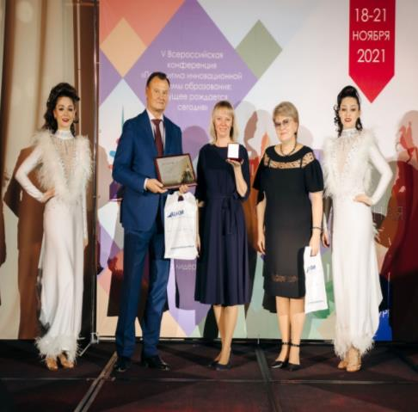
Успешный директор
Лауреат всероссийского этапа Педагогический дебют 2021
Победитель заочного этапа Педагогический дебют 2021
Член президиума Клуба директоров Кубани
«Молодые управленцы»
«Молодые управленцы»
Памятный знак «Эффективный руководитель 2021»
Лучший менеджер в образовании- 2021
Директор школы Кубани (МЭ)

Slide 11
03
Прошлякова Анна Олеговна
призёр краевого этапа конкурса
"Учитель года Кубани 2021"
Наумец Екатерина Вячеславовна
призёр муниципального этапа конкурса
"Самый классный классный 2021"

Slide 12
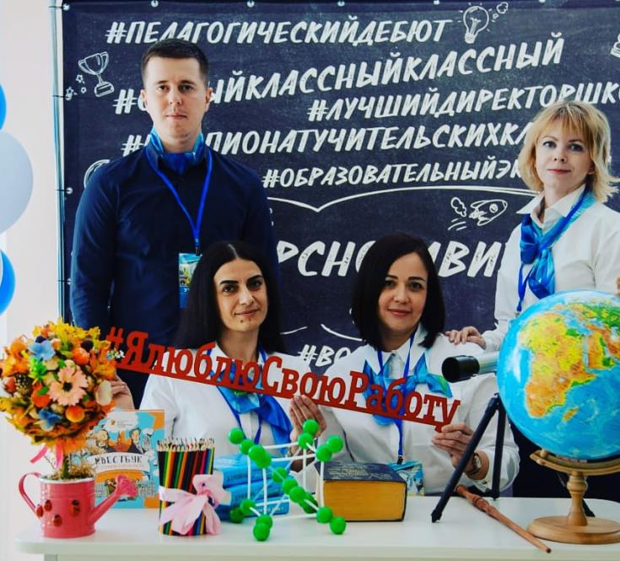
03
«Четверо смелых» Чемпионат учительских клубов г. Ульяновск

Slide 13
03
«Четверо смелых» краевой конкурс учительских команд

Slide 14
03
«Флагманы образования» Всероссийский конкурс управленческих команд

Slide 15
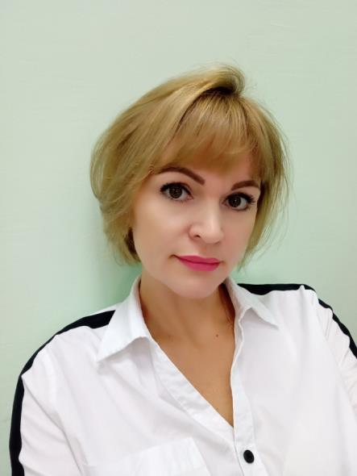
03
Краевой конкурс "Технологии формирования читательской грамотности обучающихся в 2021 году"
Акимова Марина Андреевна, учитель английского языка, ПОБЕДИТЕЛЬ

Slide 16
03
Всероссийская олимпиада для учителей
«ДНК-науки»
Захарова Наталья Михайловна, учитель биологии и химии, ПОБЕДИТЕЛЬ

Slide 17
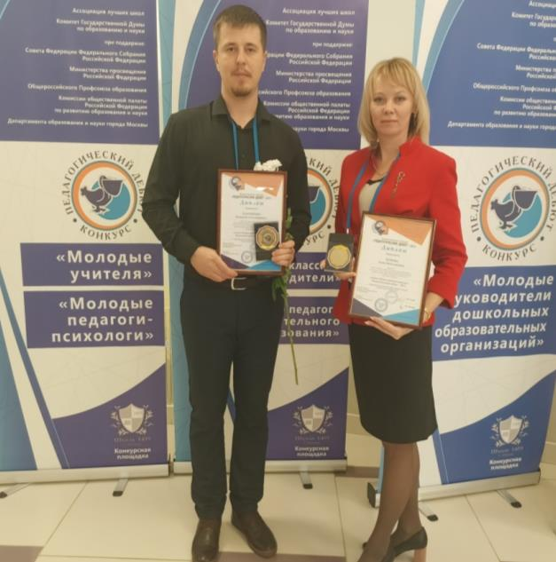
03
Всероссийский конкурс «Педагогический дебют»
Попова Елена Вячеславовна, Тимошенко Владислав Александрович– лауреаты

Slide 18
Всероссийские конкурсы
«Мой лучший урок», «Мой лучший сценарий», «Мое призвание – педагог»
03
Теплицкая Валентина Анатольевна, учитель начальных классов, ПОБЕДИТЕЛЬ

Slide 19
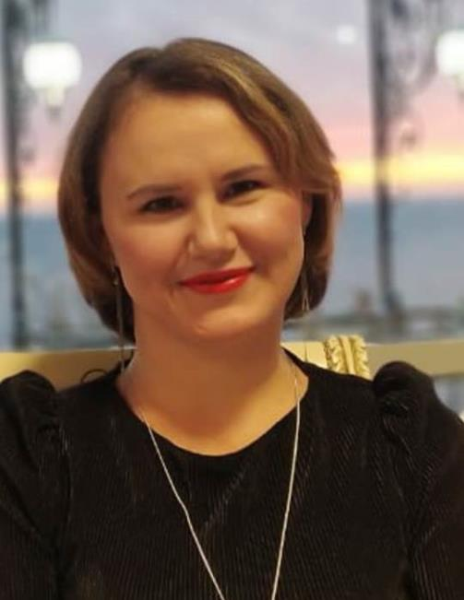
03
Конкурс проф. мастерства МЭ
«Учитель здоровья Кубани»
Николаева Оксана Валерьевна, учитель начальных классов, ПОБЕДИТЕЛЬ

Slide 20
03
Конкурс проф. мастерства МЭ
«Педагогический дебют»
Волкова Виктория Алексеевна, учитель начальных классов, ПОБЕДИТЕЛЬ

Slide 21
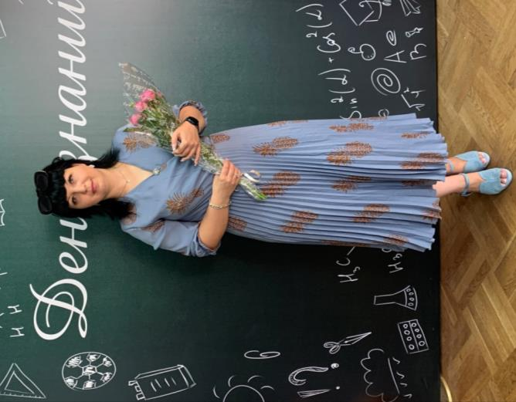
03
Конкурс проф. мастерства МЭ
«Учитель года Кубани»
Галинская Ксения Владимировна,
учитель иностранного языка, ПРИЗЕР

Slide 22
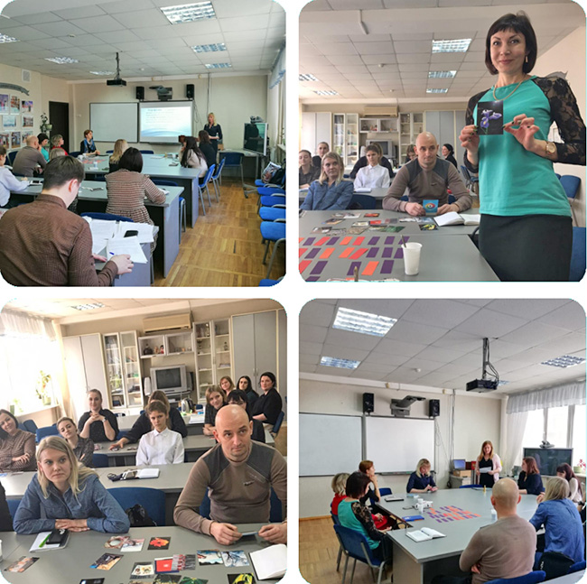
В рамках КИП были проведены:
03
Муниципальный фестиваль мастер-классов молодых педагогов «Педагогический старт»;
«Неделя педагогического мастерства»;
Краевая стажировка управленческих команд «Проектирование образовательной среды»;
Открытое заседание Школы молодого педагога: «Хочу научиться!»

Slide 23
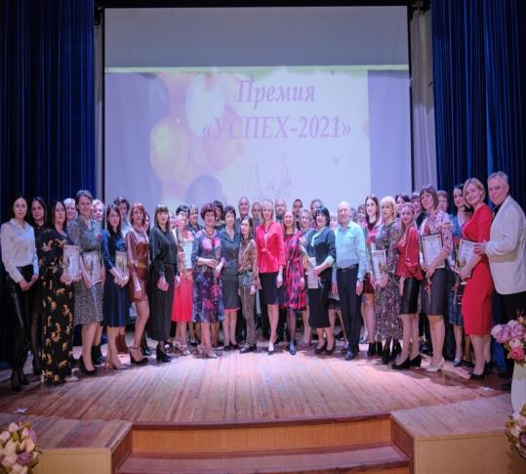
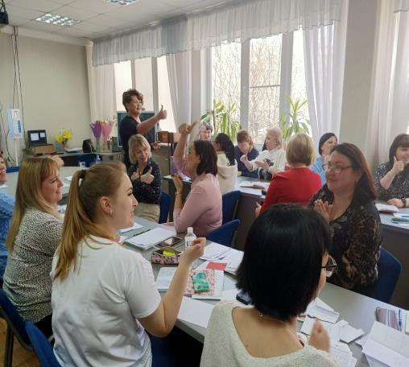
Внутрикорпоративный менторинг
Приглашение Каримовой Д.С. (г.Казань)
ТРЕННИНГ С ПСИХОЛОГОМ
Сказкотерапия
ПРЕМИЯ УСПЕХ
15 номинаций для учителей, имеющих значительные достижения, по мнению коллег, в течение года

Slide 24
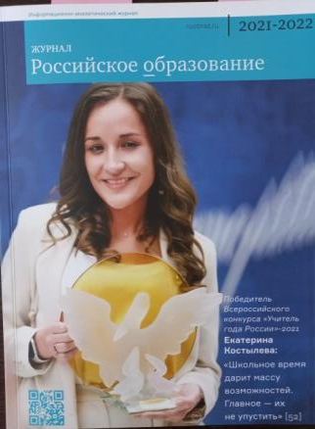
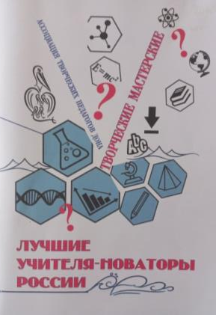
Публикации и статьи об инновациях в гимназии
04
Филимонова Н.В.
Научно-образовательный журнал
Попова Е.В.
Журнал «Российское образование»
2021-2022
Филиппова Г.Г.
Лучшие учителя-новаторы России:
Творческие мастерские:
информационно-педагогический сборник.
Ростов-на-Дону
«Цифровая трансформация учителя»
«Широкое поле для инноваций»
Notes:
© Copyright Showeet.com – Free PowerPoint Templates

Slide 25
Диссеминация опыта
04
Краевой уровень
Попова Е.В. – 4
Акимова М.А. – 1
Литвинова О.В. – 1
Теплицкая В.А.- 1
Прошлякова А.О. – 1
Волкова В.А.- 1
Степченкова Н.В. - 2
Муниципальный уровень
Всероссийский уровень
Попова Е.В. -2
Литвинова – 1
Теплицкая В.А. - 3
Степченкова Н.В -1
Рябенко Е.С. -1
Попова Е.В. – 2
Теплицкая В.А. -1
Прошлякова А.О. -1
Notes:
© Copyright Showeet.com – Creative & Free PowerPoint Templates

Slide 26
Планируемые образовательные события 2022 год
01
Форсайт-сессия «Осваиваю – умею – научу» в рамках «Недели педагогического мастерства»
04
Конкурс профессионально-творческих пар «Я+Я=МЫ»
Конкурс выпускников «Школы молодого педагога»
«Фабрика звезд»
02
Дискуссионная площадка «Soft компетенции педагога – далекое будущее или необходимая реальность?» (сетевой вебинар)
05
Постоянно действующий семинар-практикум «Дорога к вершинам мастерства»
03
Тренинг «Тьюторские технологии - в
помощь наставникам» (стажировочная площадка)
06
Notes:
© Copyright Showeet.com – Free PowerPoint Templates

Slide 27
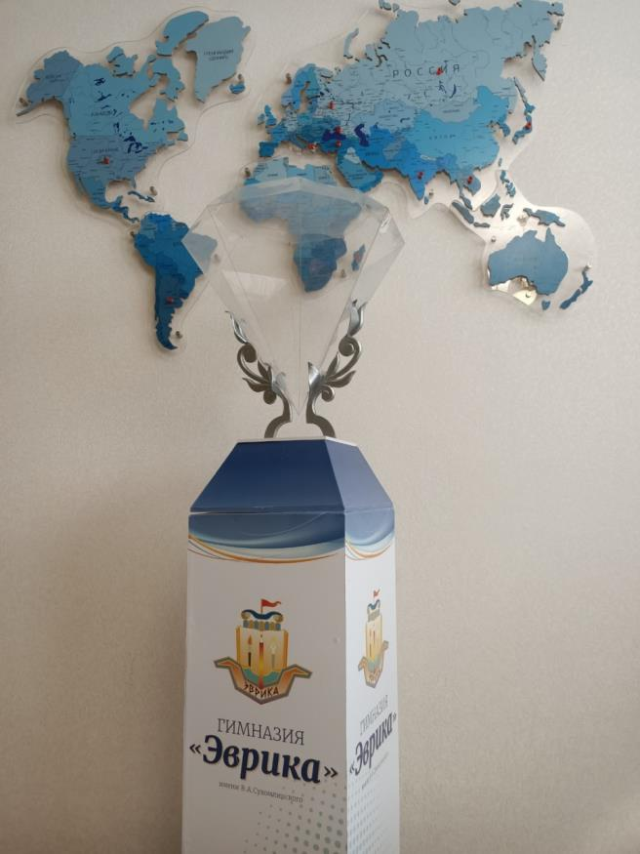
Спасибо за внимание
Photo credit: fernandovillalobos via Pixabay
(Creative Commons Zero license)
Notes:
© Copyright Showeet.com – Free PowerPoint Templates

